Slide 1

G04
需求分析
ZUCC教师与课程评价平台
基于协同过滤算法的课程评价系统
童鑫聪

Slide 2
1
2
3
外部接口需求
功能需求
性能需求
目录
4
5
6
设计约束
软件系统属性
其他需求
7
8
9
会议记录
绩效评价
参考资料

Slide 3
01
展示
外部接口需求

Slide 4

典型用户类型
对绩点要求高
的学生
课外生活丰富到甚至
占用上课时间的学生
抗压能力较差
想安稳过的学生
喜欢被严格的老师鞭
策想干出一番大事业
的学生
ZUCC学生

Slide 5
管理员
往数据库里添加
课程，老师
审核被举报评论
必要时删除

Slide 6
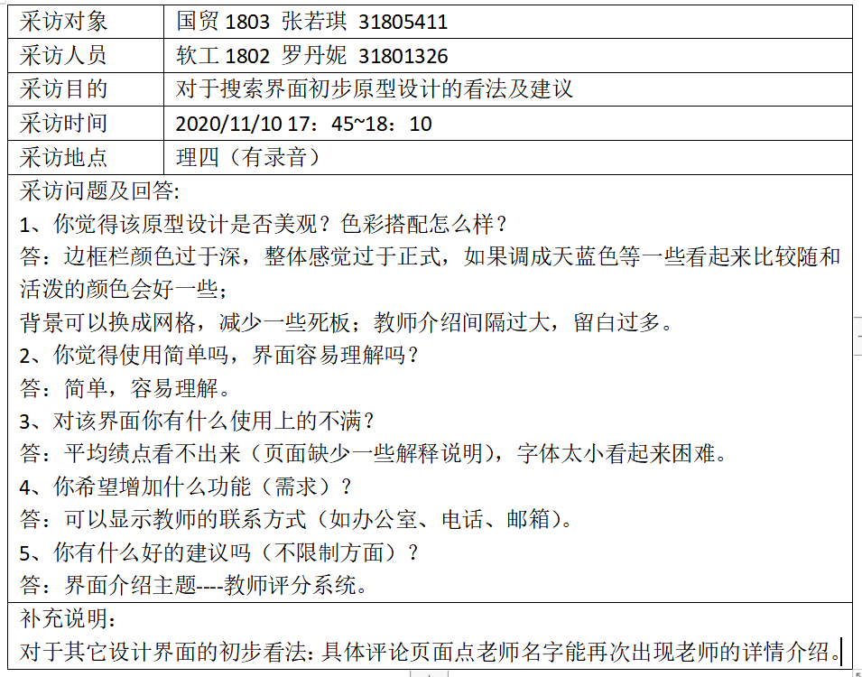
用户访谈①

Slide 7
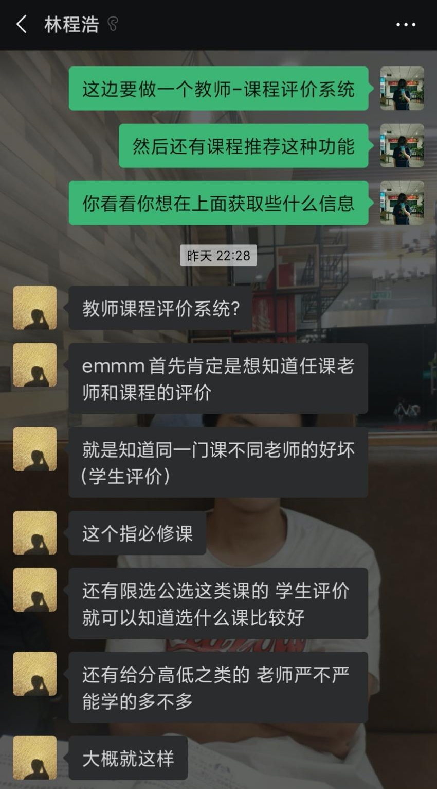
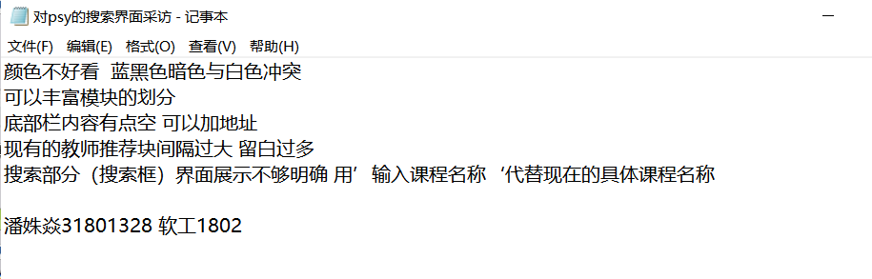
用户访谈②

Slide 8
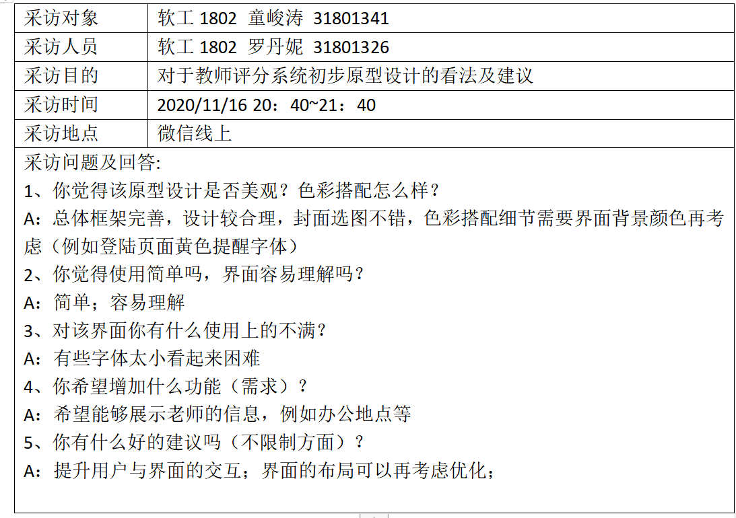
用户访谈③

Slide 9
用户界面
有主流网站使用经验的大学生能在3分钟内完成注册登陆，2分钟内搜索到目标教师或课程 采用B/S，用户通过浏览器访问 分辨率不低于1920*1080 主页： 内容：注册/登陆按钮、搜索框、推荐项、按分院检索菜单

Slide 10
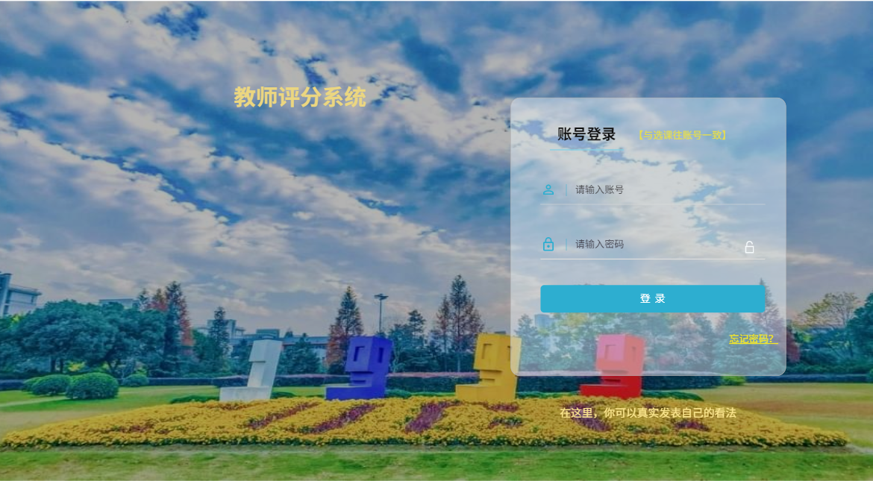
界面原型图

Slide 11
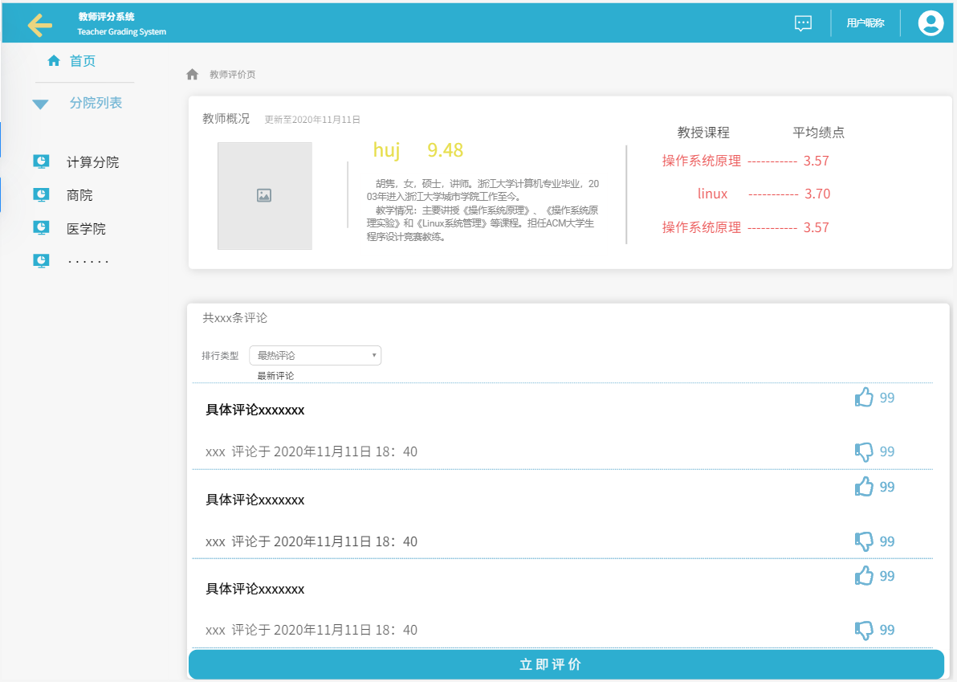
界面原型图

Slide 12
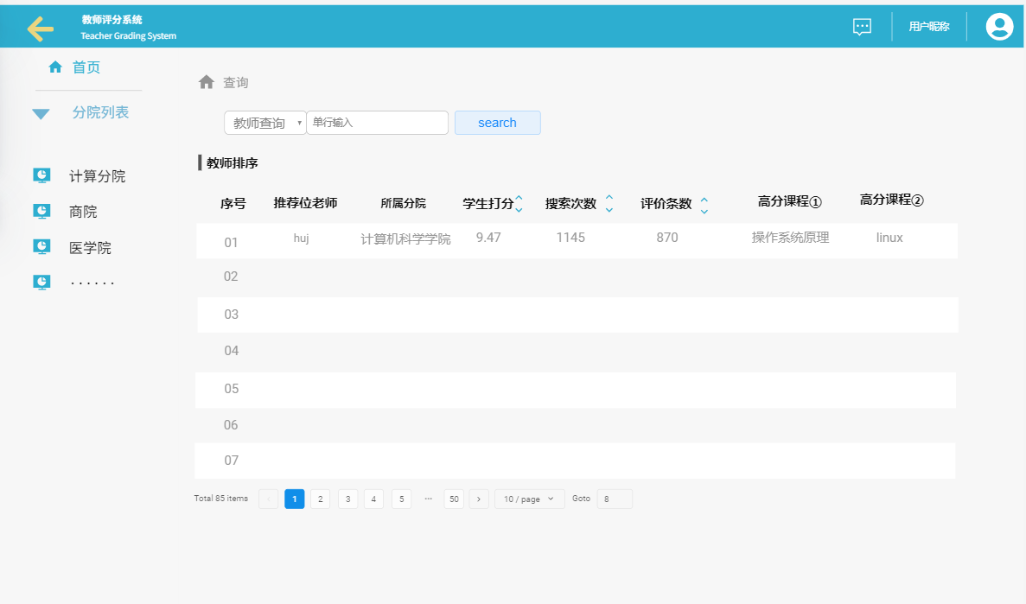
界面原型图

Slide 13
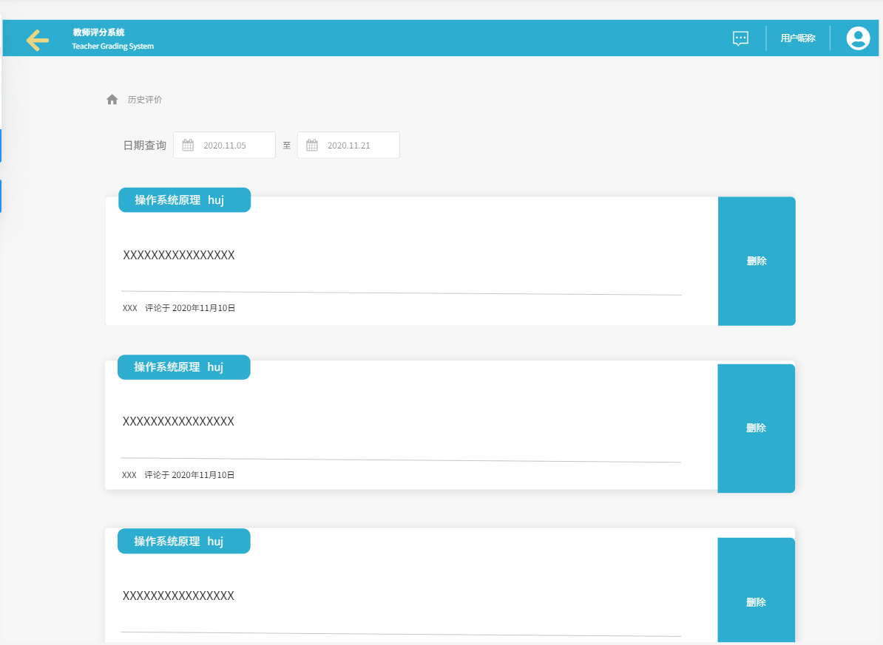
界面原型图

Slide 14
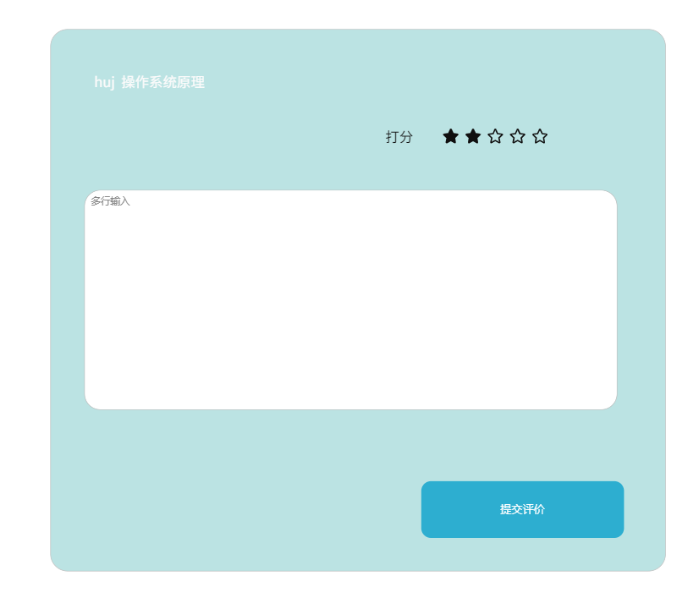
界面原型图

Slide 15
软件接口
1．数据库管理系统： l 名称：mysql l 版本号：Ver 8.0.21 for Linux on x86_64 (MySQL Community Server - GPL) l 来源：清华大学开源软件镜像站 2．分布式发布订阅消息系统： l 名称：Kafka l 版本号：1.0.0 l 来源： https://kafka.apachecn.org/do wnloads.html l 用途：用于服务端用户行为日志采集
3．数据库管理工具： l 名称：mysqlworkbench l 版本号：Ver 8.0.20 16114288 CE ( 64 bits ) Community l 来源：dev.mysql.com/downloads/
4．Java IDE: l 名称：Intellij Idea l 版本号：Ultimate 2020.2 来源：www.jetbrain.com

Slide 16
通信接口
TBD & TBDLT

Slide 17
02
展示
功能需求

Slide 18
信息流+过程
--注册
--登录
--查询老师/课程
--课程推荐
--评价老师/课程
--浏览
--修改密码
--记录用户历史纪录
--计算教师得分
--评价课程得分

Slide 19
数据字典
课程评价：
描述：用户对某个教师某门课程的评价
定义：课程评价 = 评价人 + 评价内容 + 打分 + 评价时间 + 认同人数 + 否认人数
教师主页信息：
描述：关于某个教师，平台可呈现给用户的所有信息
定义：教师主页信息 = 教师名字 + 照片 + 评分 + 简介 + 学院 + 0{教 师-课程具体信息的信息链接}n + 0{课程评价}n

Slide 20
课程主页信息
描述：关于某门课程，平台可呈现给用户的所有信息
定义：课程具体信息 = 课程名 + 封面 + 简介 + 0{教师主页信息的信息链 接}n + 0{课程评价}n
教师-课程具体信息 描述：关于某个教师的某门课程，平台可呈现给用户的所有信息 定义：教师-课程具体信息 = 教师名字 +（照片）+ 得分 + 0{课程评 价}n

Slide 21
信息链接： 描述：指向教师具体信息、课程具体信息、教师-课程具体信息的链 接 定义：信息链接 = URI
教师条目项： 描述：搜索、推荐结果中代表一个具体教师的一项，包含概要信息与信 息链接 定义：教师条目项 = 教师名字 + 教师简介 + 教授课程清单
课程条目项 描述：搜索、推荐结果中代表一门具体课程的一项，包含概要信息与信 息链接 定义：课程条目项 = 教课程名字 + 课程简介 + 任课教师清单

Slide 22
教师-课程条目项： 描述：搜索、推荐结果中代表一个教师-课程的一项，包含概要信息 与信息链接 定义：教师-课程条目项 = 教师名字 + 课程名字 + 得分
条目项： 描述：搜索、推荐结果中代表一个具体教师、具体课程、具体教师-课 程对的一项，包含概 要信息与信息链接 定义：条目项 = [ 教师条目项 | 课程条目项 | 教师-课程条目项 ]

Slide 23
条目集 描述：搜索、推荐的条目的集合 定义：条目集 = 0{条目项}n
用户行为记录 描述：用户每请求一个信息链接就产生一条用户行为记录，用于 推荐系统 定义：用户行为记录 = 用户唯一身份表示 + 时间 + 信息链接

Slide 24
03
展示
性能需求

Slide 25
性能需求
l 日常时段能承受500用户同时在线，且所有业务动作可用稳定，页面跳转时长不超过5秒钟；高峰时段承受1000用户同时在线，且所有业务动作可用、稳定，页面跳转时长不超过5秒 l 夜间根据用户历史记录在不影响业务的前提下2h内计算K近邻以支持协同过滤算法实现的推荐系统

Slide 26
04
展示
设计约束

Slide 27
xk网防刷机制限制了获取用户历史选课记录的速度和即使性

Slide 28
05
展示
软件系统属性

Slide 29
可靠性
--系统应保证7*24小时不间断运行
--服务器应在高峰期时实现20分钟内的配置升级
--平均故障时间间隔应不低于2880h

Slide 30
可用性
--可登陆、搜索、浏览、留言
--可使用推荐系统
--可进行举报
--可查询教师/教师-课程整体评分
--可查询教师-课程平均给分
--可查询点名概率

Slide 31
安全保密性
--使用HTTPS协议
--用户密码不得以明文存于数据库，应当存储以不可逆的加密算法加密后的结果
--用户登录时需输入账户密码，密码输入三次不正确，则封号24小时
--服务器应装有高性能的防火墙和杀毒软件以应对黑客攻击
--限制权限，做好数据备份

Slide 32
06
展示
其他需求属性

Slide 33
其他可能的需求
未来可能加入微信小程序端。

Slide 34
07
展示
会议记录

Slide 35
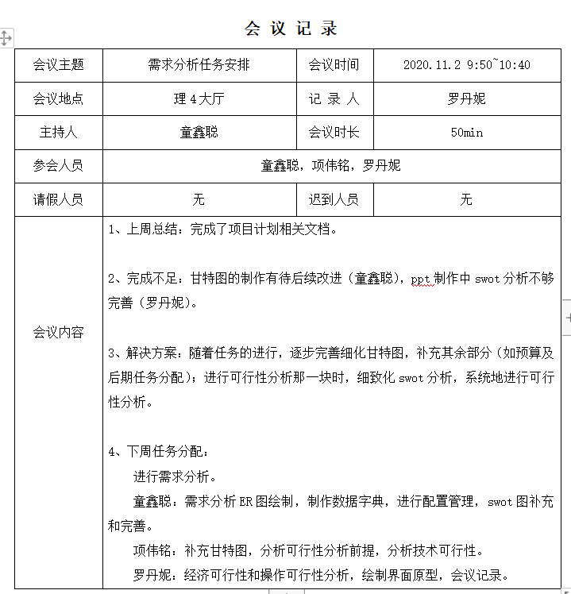
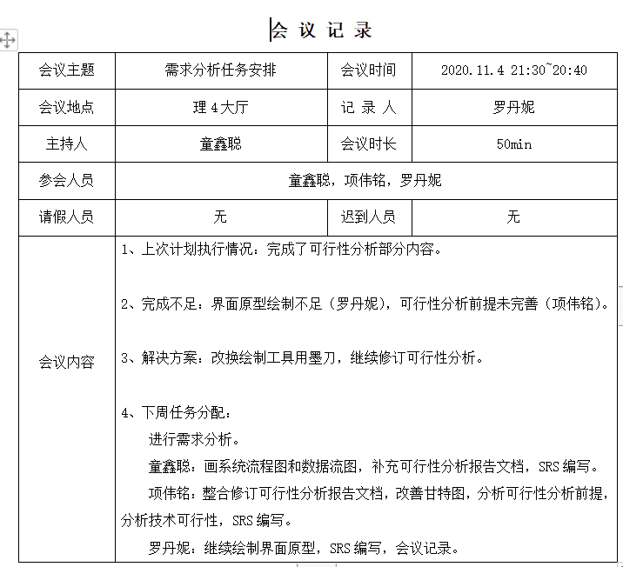
会议记录

Slide 36
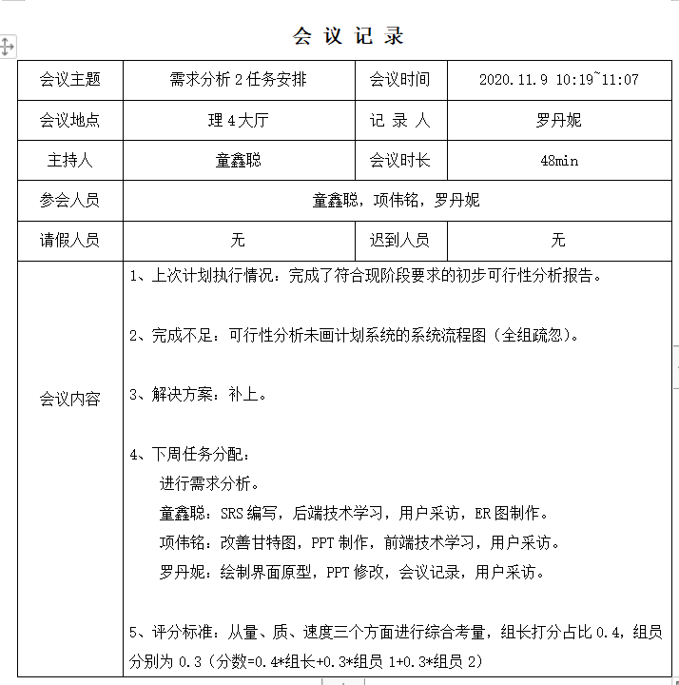
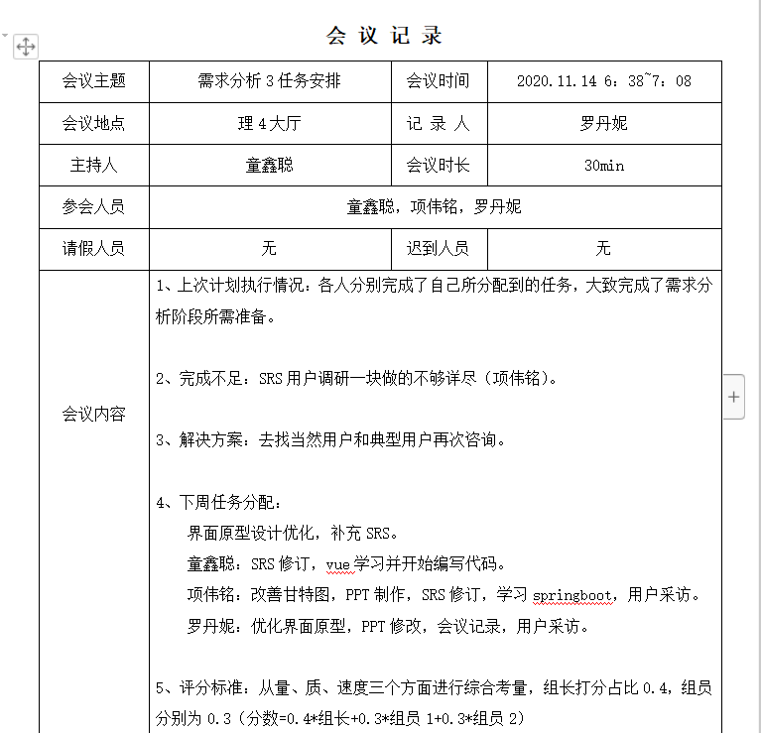
会议记录

Slide 37
08
展示
绩效评价

Slide 38
绩效评价
童鑫聪打分：
 | 质量 | 程度 | 速度
童鑫聪 | 90 | 91 | 93
项伟铭 | 91 | 92 | 93
罗丹妮 | 91 | 92 | 95
项伟铭打分：
 | 质量 | 程度 | 速度
童鑫聪 | 91 | 92 | 93
项伟铭 | 90 | 91 | 91
罗丹妮 | 91 | 92 | 92

Slide 39
绩效评价
罗丹妮打分：
 | 质量 | 程度 | 速度
童鑫聪 | 91 | 92 | 93
项伟铭 | 90 | 91 | 91
罗丹妮 | 91 | 92 | 92
综合得分：
 | 童鑫聪 | 项伟铭 | 罗丹妮
综合得分 | 91.78 | 91.11 | 92.00

Slide 40
09
展示
参考资料

Slide 41
参考资料
[1]Java IDE来源：www.jetbrain.com
[2]数据库管理工具来源：dev.mysql.com/downloads/
[3]Kafka来源：https://kafka.apachecn.org/downloads.html
[4]mysql版本来源：清华大学开源软件镜像站

